Slide 1
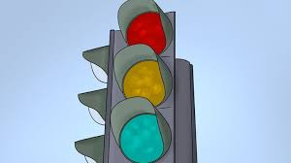
BÀI TẬP: LÀM CÔT ĐÈN GIAO THÔNG

Slide 2
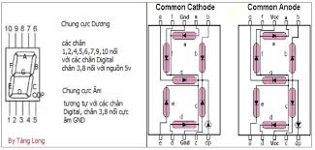
SƠ ĐỒ CÁC CHÂN CỦA LED 7

Slide 3
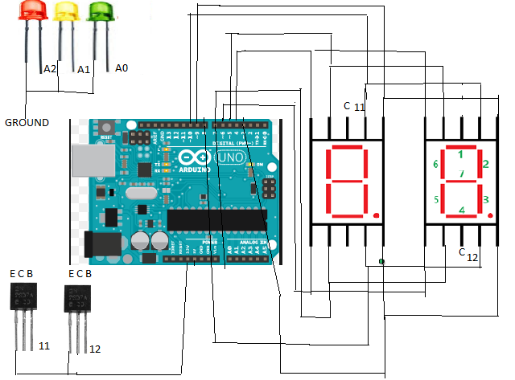
SƠ ĐỒ MẠCH

Slide 4
GỒM BỐN CHƯƠNG TRÌNH CON
QUÉT LED
SERIAL
TIMER
HIỂN THỊ LED
THUẬT TOÁN

